Slide 1
大连理工大学 · 2026 秋季实习实训 · 第 17 小组
基于 AI 智能体的康养系统
面向养老机构的主动式健康管理平台
答辩汇报
丘宇乾 梁霁鸣 周彦龙
2026 年 10 月
Notes:
【0:00-0:22，约 22 秒｜本页 89 字】
各位老师上午好，我们是第 17 小组，我们的项目是《基于 AI 智能体的康养系统》。下面按交付要求汇报六个部分：项目背景、人员分工、项目开发过程、AI 工具使用、成果展示，以及不足与展望。

Slide 2
汇报框架
本次汇报的六个部分
01
02
03
项目背景与定位
团队与分工
项目开发过程
为什么做这个项目
三个人怎么分工
六步，重点讲这一块
04
05
06
使用的 AI 工具
项目成果展示
不足与展望
四块实际用法
现场跑一遍闭环
三条真问题
01
Notes:
【0:22-0:40，约 17 秒｜本页 69 字】
汇报分六部分。老师特别强调开发过程是答辩的重要审查方向，所以第三部分占一半篇幅：需求分析矩阵、原型、数据库、概要设计、编码、测试都会讲到。

Slide 3
① 项目背景
需求在涨，养老机构的数字化程度在等
3.1 亿
多位/人
纸质/事后
60 岁以上人口
一名护工照看多人
数据记在纸本上
占总人口 22%
人力紧、异常靠人盯
发现滞后、家属不知情
· 大模型可用了：国产模型直接调用，成本降下来了
· 前端工程化：三个人也能做出四端界面
· AI 的落点变了：从“聊天框”转向“放进业务流程”
02
Notes:
【0:40-1:19，约 39 秒｜本页 157 字】
先说为什么要做这个项目。全国 60 岁以上人口已经到 3.1 亿、占 22%。落到养老机构里就是：一名护工要照看多位老人，健康数据还记在纸本上，异常靠人盯、事后才发现，家属拿不到同步信息。同时有三件事变了：国产大模型可以直连、成本降下来；前端工程化成熟，三个人也能做四端；AI 的落点从做一个聊天框，变成把模型放进业务流程里。

Slide 4
① 项目背景
我们的定位：把 AI 放进业务闭环里
数据采集
AI 分析
健康咨询
异常检测
预警推送
家属/护工处理
处理记录
业务不等模型
AI 有硬边界
四角色隔离
预警由规则判定，AI 只写解读
不执行 SQL、不判权限、不写库
老人、家属、护工、管理员各看各的
闭环起点不是用户提问，是老人录入的一条异常数据。
03
Notes:
【1:19-1:48，约 29 秒｜本页 115 字】
所以我们的定位是把 AI 放进业务闭环里。上面这条链就是闭环，起点不是用户提问，而是老人录入的一条异常数据。三条原则：业务不等模型，预警是后端规则算的，模型只写解读；AI 有硬边界，不执行 SQL、不判权限、不写库；四类角色数据严格隔离。

Slide 5
② 团队与分工
三个人，各管一块，按文件所有权切分
丘宇乾
梁霁鸣
周彦龙
组长 · 后端与 AI
老人端 + 家属端
护工端 + 管理员端
· 后端与数据库
· 老人端 13 个界面
· 护工端 6 个界面
· AI 编排与接口层
· 家属端 5 个界面
· 管理员端 10 个界面
· 分支合并
· 公共与认证页
· 集成测试与成绩书
分工按文件所有权切：谁的目录谁改，从源头不碰同一个文件。
04
Notes:
【1:48-2:18，约 30 秒｜本页 122 字】
我们是三个人。丘宇乾是组长，负责后端、数据库、AI 编排和接口层，同时负责合并所有人的分支；梁霁鸣负责老人端 13 个界面和家属端 5 个界面；我负责护工端 6 个、管理员端 10 个界面，以及集成测试和测试成绩书。分工不是按页面数量平分的，是按文件所有权切的。

Slide 6
③ 项目开发过程
九周，六个节点，每个节点都有产出
9/08
9/11
9/24
需求评审
原型评审
概要设计评审
125 条 FR + RTM
38 个界面效果图
说明书 + 15 张表
10/16
10/19-23
10/27-30
代码终版
测试阶段
答辩
四端前后端
三层测试全通过
PPT + 视频 + 代码
文档先行 · 编号统一（M1~M9 / UI-XXX-nn）· 评审后立即改
05
Notes:
【2:18-2:50，约 32 秒｜本页 129 字】
时间线上九个周有六个节点：9/8 需求评审交 125 条功能需求和需求跟踪矩阵；9/11 原型评审交 38 个界面；9/24 概要设计和数据库评审交说明书和核心表；10/16 代码终版；10/19 到 23 测试；然后今天答辩。过程上有三个抓手：文档先行、编号统一、评审后立即改。

Slide 7
③ ① 需求分析
需求矩阵：125 条需求，每条都能追到底
125
49
38
四向追溯
需求 → 界面 →
接口 → 测试用例
条功能需求
条 RTM 追踪
个界面
核心 101 · 选配 24
含界面号与图号
核心 29 · 选配 9
角色 | 界面 | 负责的功能 | 负责人
老人 | 13 | 档案、指标、AI 问询、生活服务 | 梁霁鸣
家属 | 5 | 健康查看、通知反馈、代申请 | 梁霁鸣
护工 | 6 | 在管老人、预警处理、任务台 | 周彦龙
管理员 | 10 | 账号、阈值审核、配置、统计 | 周彦龙
06
Notes:
【2:50-3:21，约 31 秒｜本页 123 字】
需求分析阶段的核心产出是需求跟踪矩阵：125 条功能需求，核心 101、选配 24，每条都有正式编号；矩阵 49 条追踪条目，每条能追到界面编号、效果图序号和负责人。界面一共 38 个，下面按角色分开。我们做了四向追溯：需求到界面、界面到接口、接口到测试用例。

Slide 8
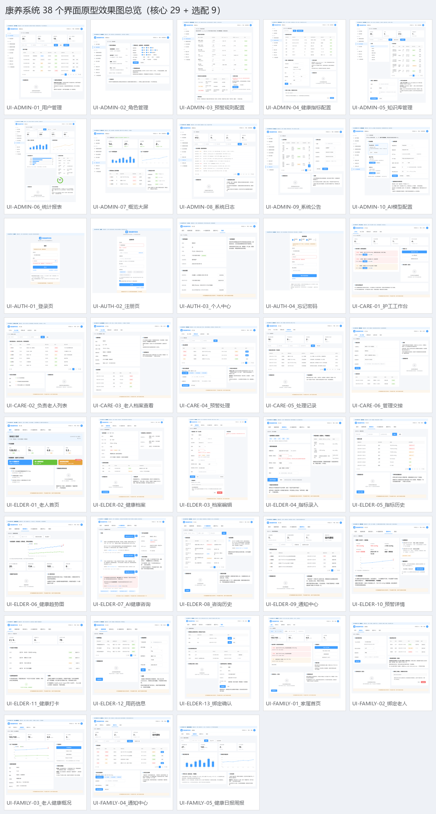
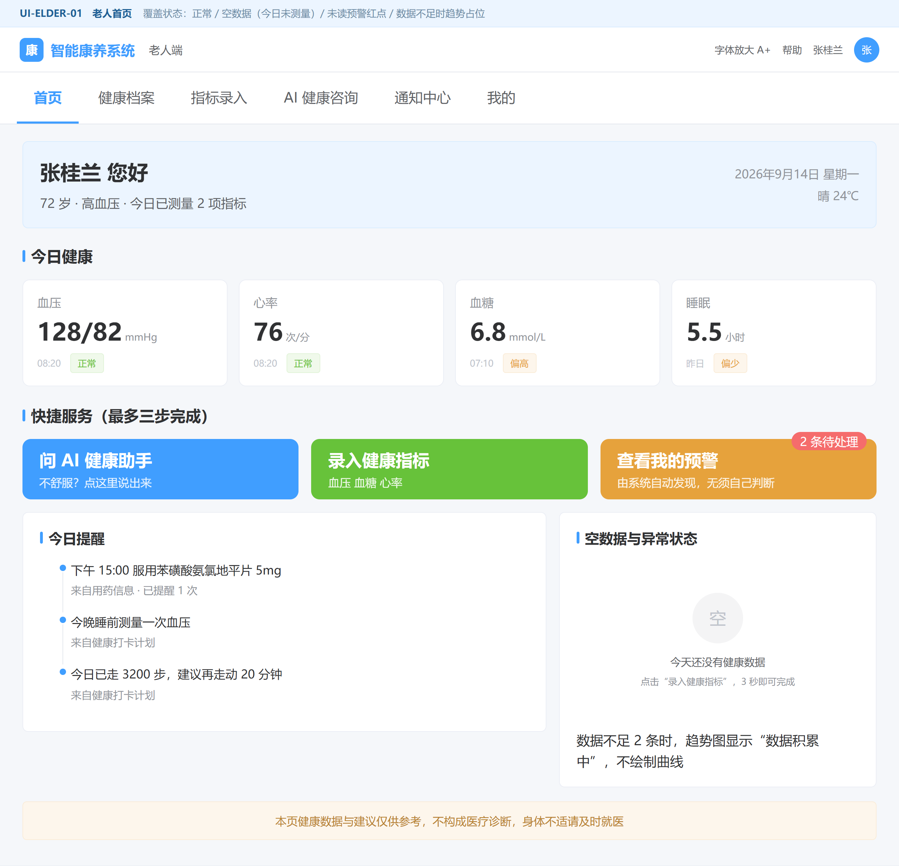
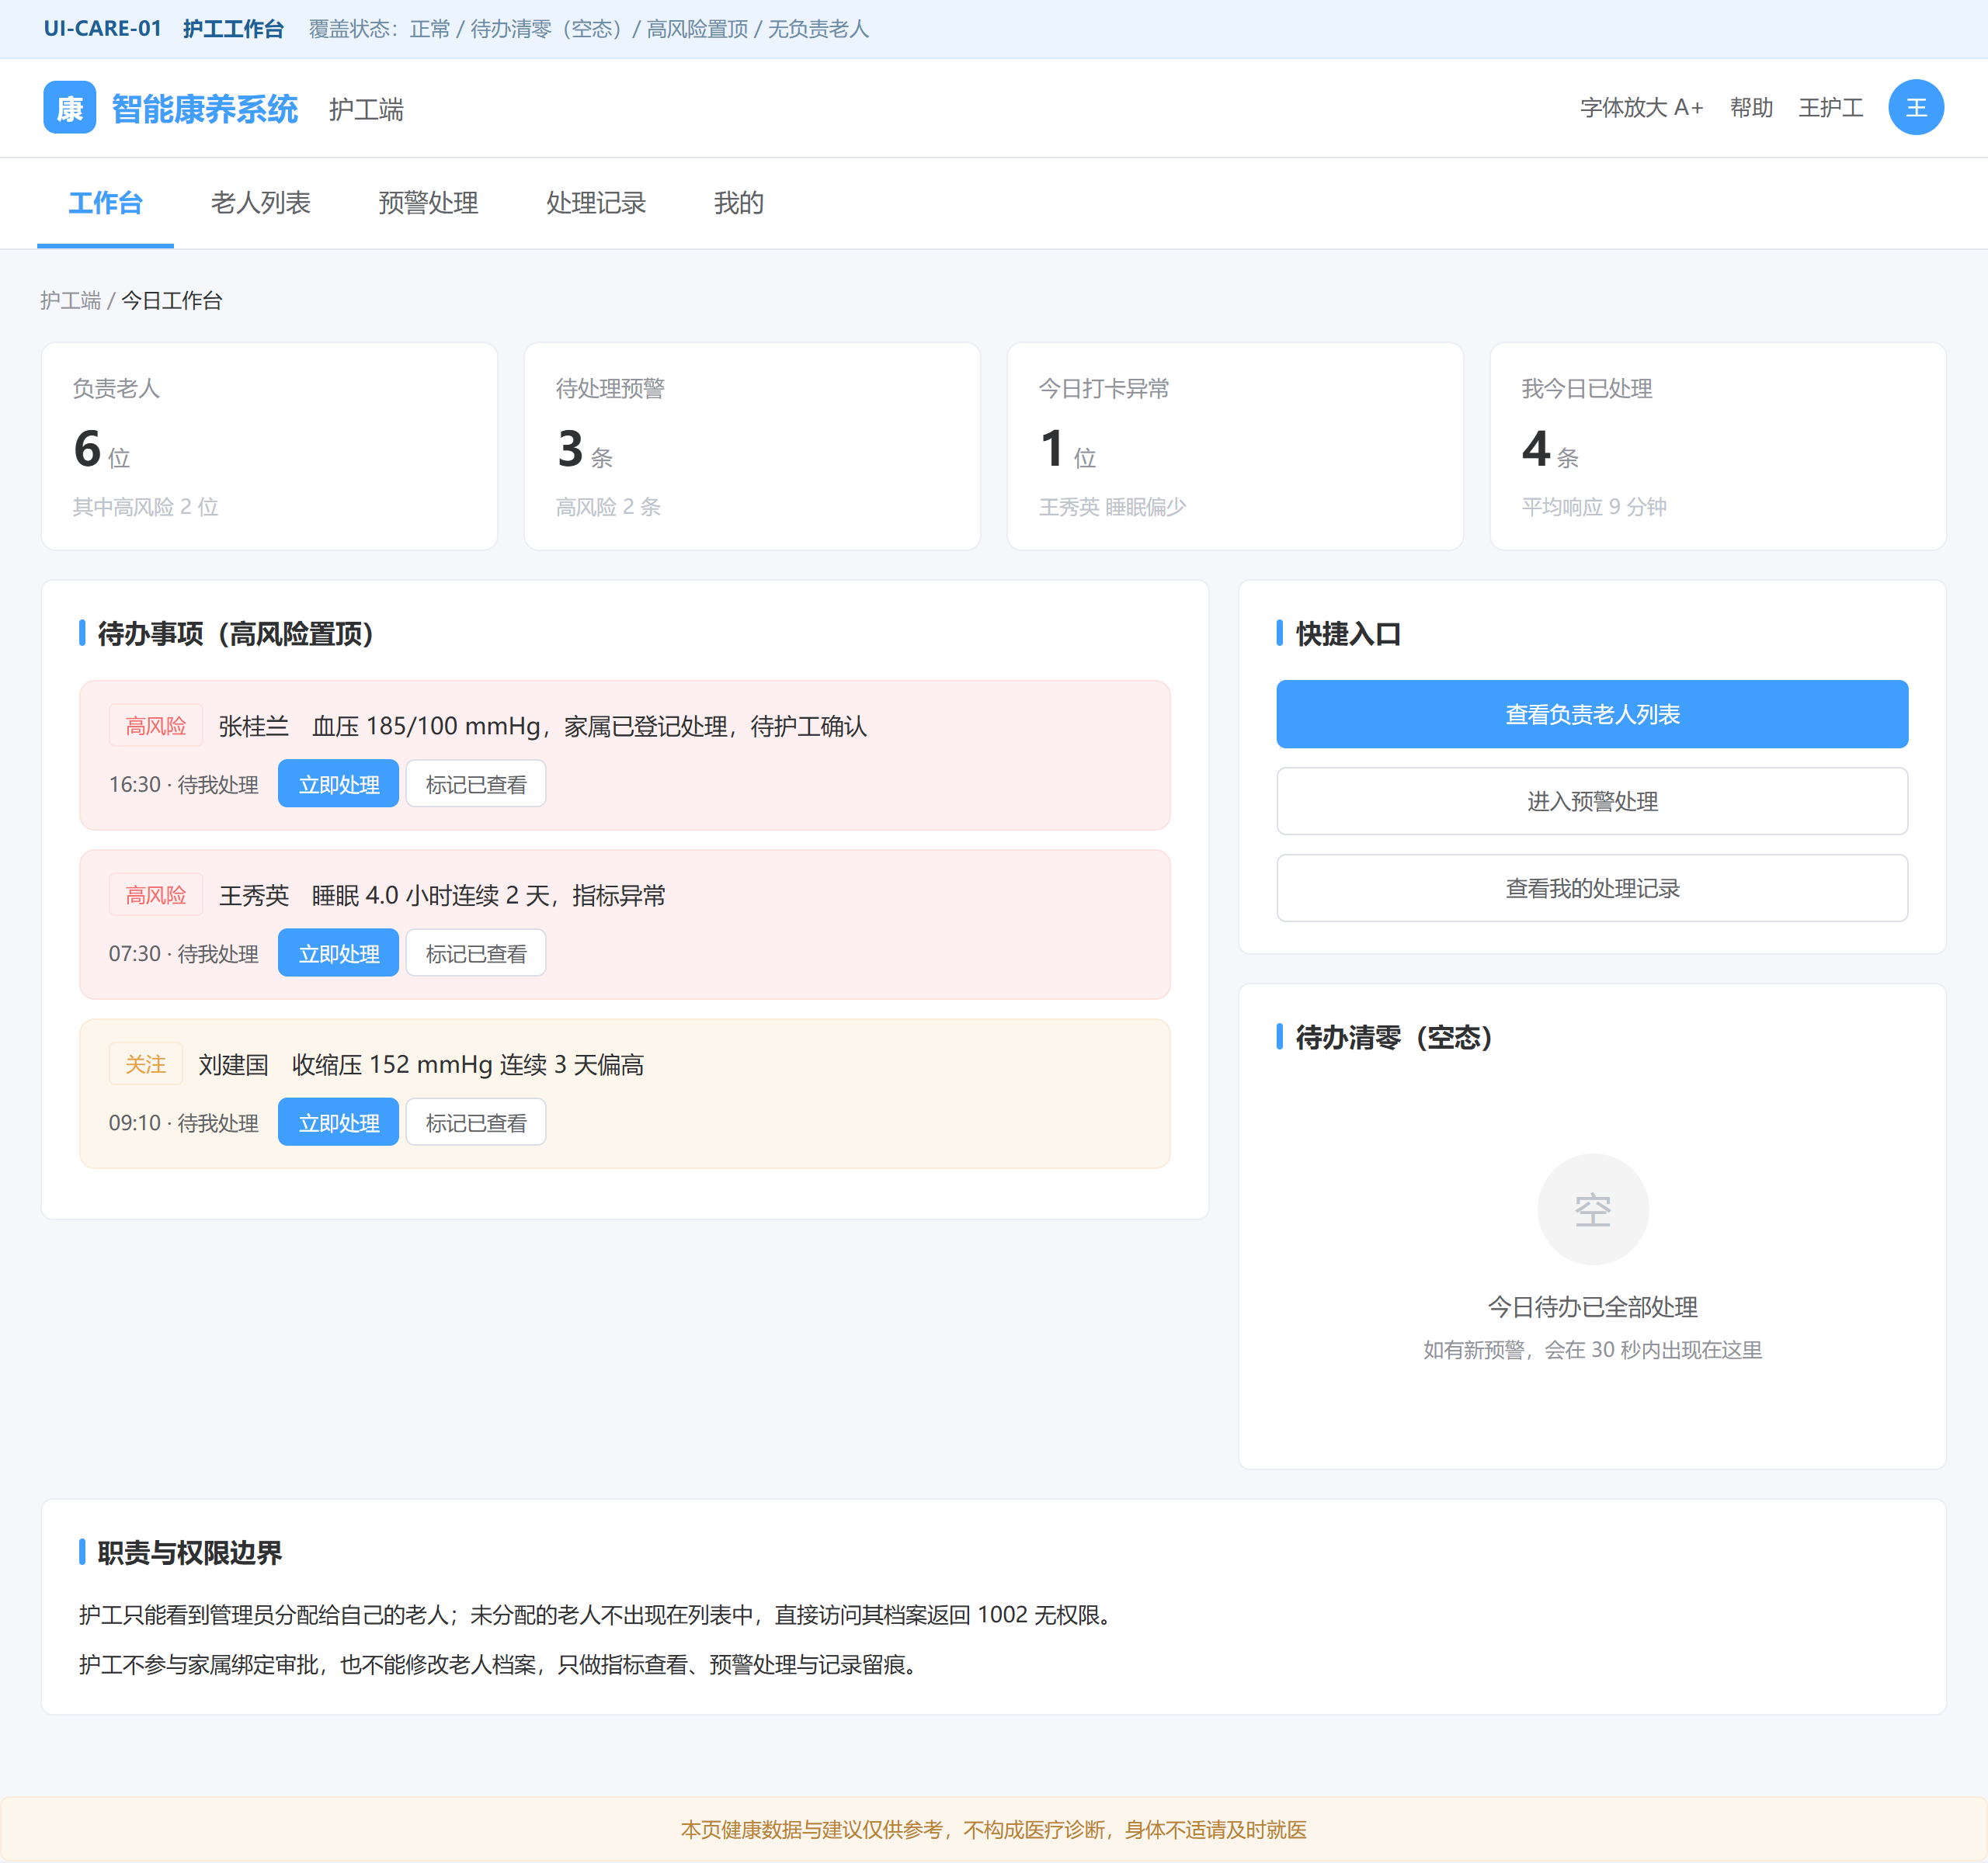
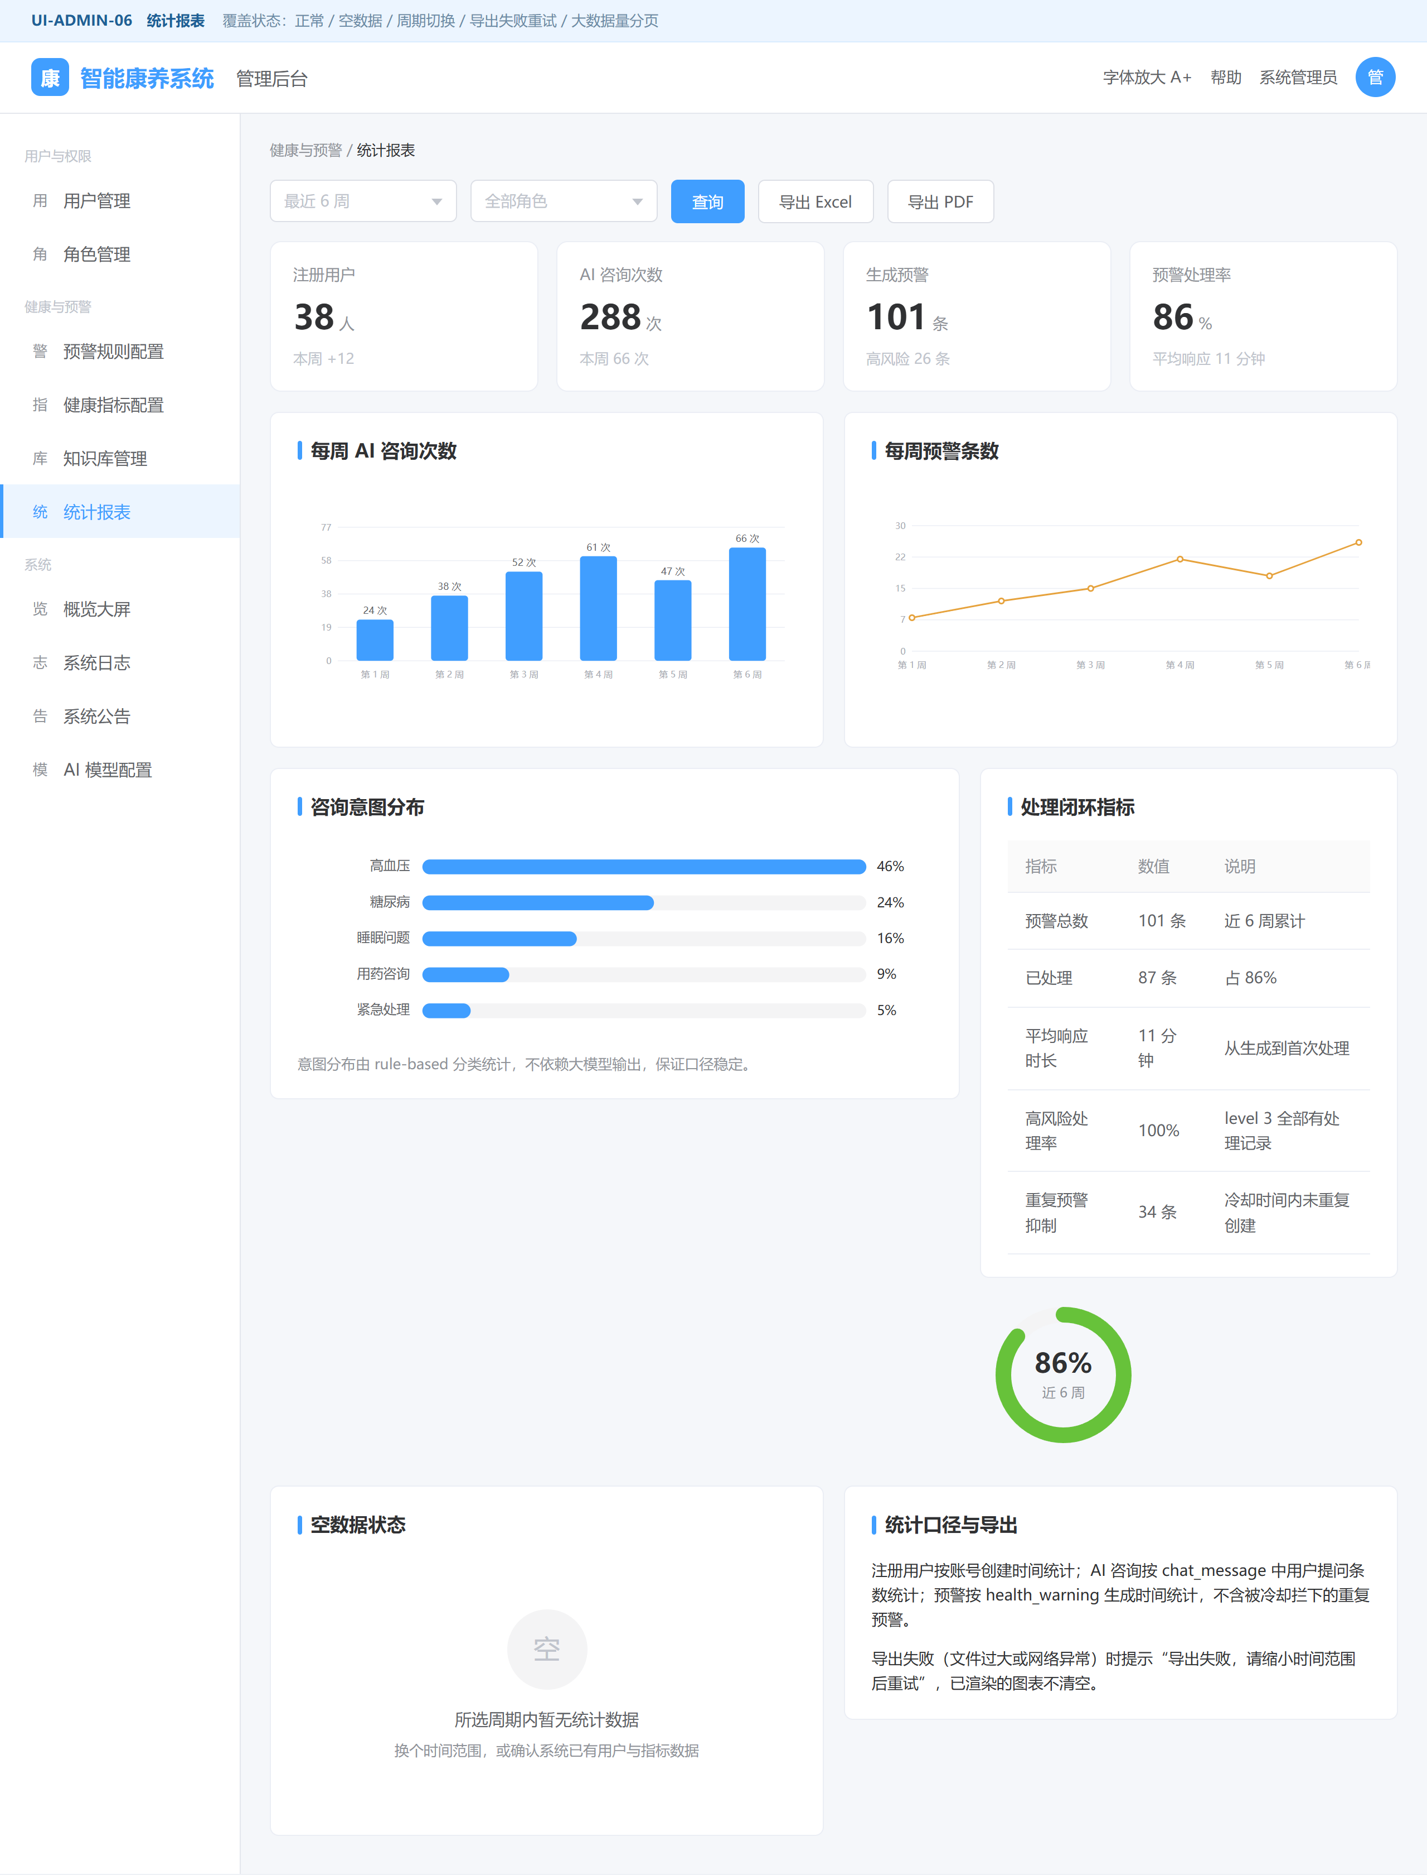
③ ② 原型设计
38 个界面全部出图，四种状态都画了
老人端
字号 ≥18px、按钮 ≥48px
护工端
异常优先，一屏看完
管理员端
周期统计，一屏可见
每页都标了空数据、失败、无权限、会话过期四种状态。
07
Notes:
【3:21-3:51，约 30 秒｜本页 120 字】
原型阶段 38 个界面全部出图，左边是总览。右边挑了三端代表页：老人端主打适老化，字号不小于 18 像素、按钮不小于 48 像素；护工端按异常优先排序，一屏看完待处理；管理员端是统计报表。原型里每一页的空数据、加载失败、无权限、会话过期四种状态都画了。

Slide 9
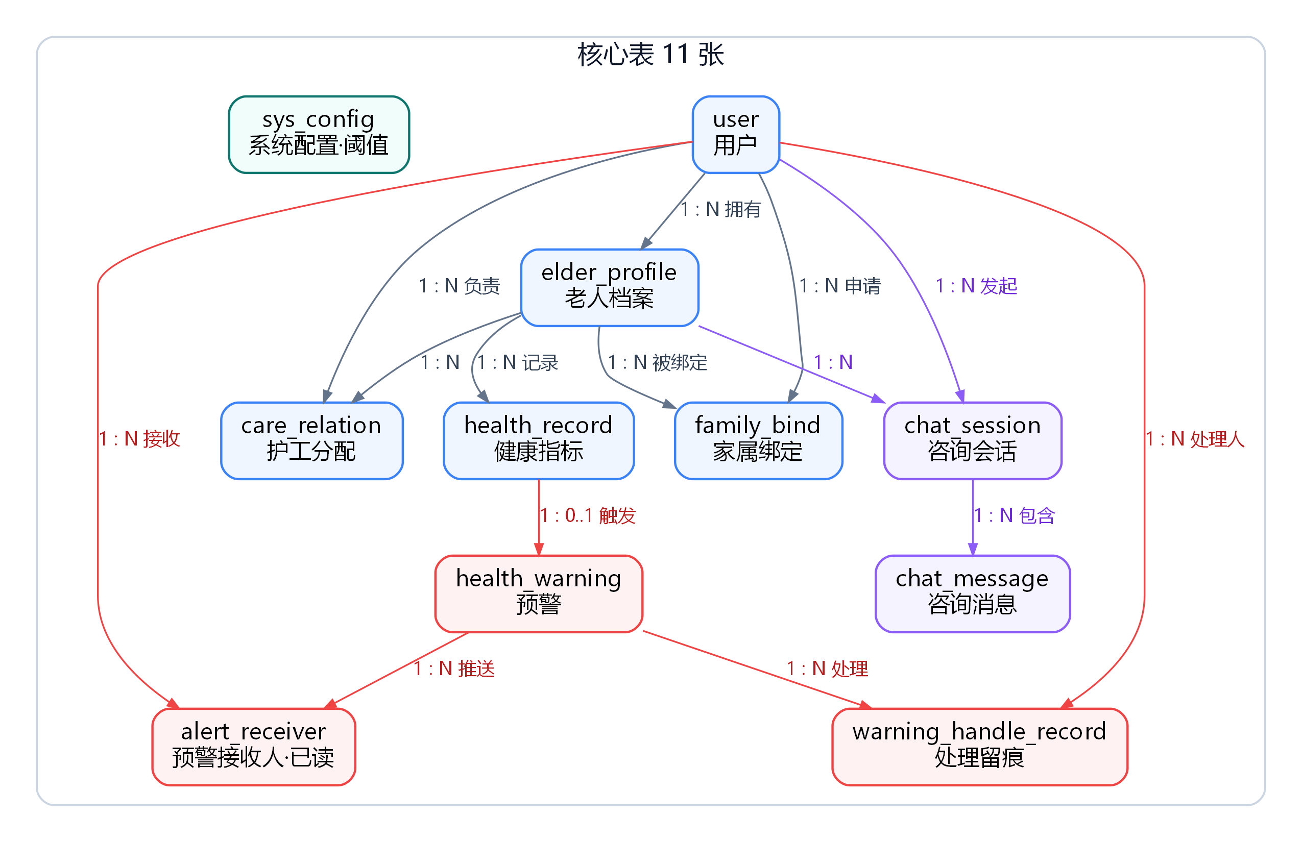
③ ③ 数据库设计
30 张表：15 张核心 + 15 张扩展
· 三范式：档案、指标、预警各自成表
· 软删除：删除后预警证据仍保留
· 阈值配置化：存在 sys_config
· 增量迁移：只建缺的表，先备份
· 行锁：避免旧快照读到已撤销授权
迁移逐行比对：原有 15 张表 34 行数据全部一致。
08
Notes:
【3:51-4:20，约 29 秒｜本页 115 字】
数据库 30 张表，核心 15 张，v2 扩展又加 15 张，左边是核心表关系图。五个设计策略：三范式、软删除加审计、阈值全部配置化进 sys_config、增量迁移、写路径用行锁保证并发正确。迁移验收用逐行比对，原有 15 张表 34 行数据全部一致。

Slide 10
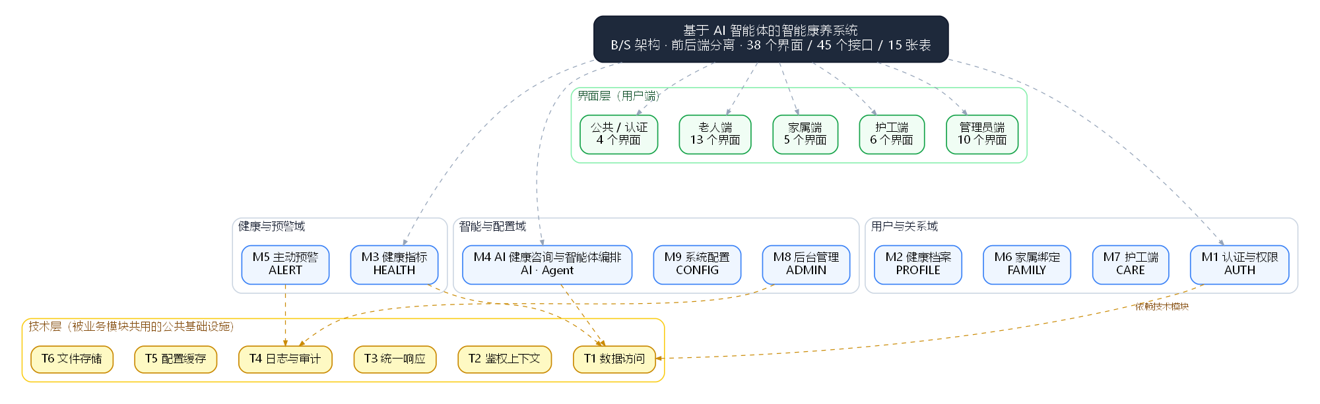
③ ④ 概要设计
系统结构：9 个业务模块 + 6 个技术模块
业务模块 M1~M9
技术模块 T1~T6
接口规模
认证、档案、指标、AI、预警、家属、护工、后台、配置
数据访问、鉴权上下文、统一响应、日志、配置缓存、存储
对外 45 个 + 模块间 8 个，实际 62 个方法路径
09
Notes:
【4:20-4:39，约 20 秒｜本页 78 字】
概要设计按老师模板重构：9 个业务模块直接实现业务目标，6 个技术模块是被共用的基础设施。对外 45 个接口，另有 8 个模块间调用接口，实际暴露 62 个方法与路径组合。

Slide 11
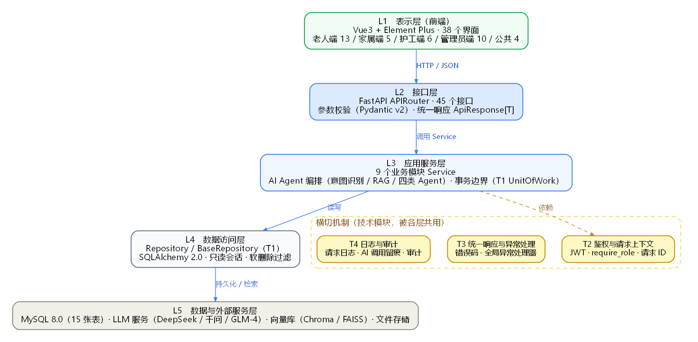
③ ④ 概要设计
高内聚低耦合：分层 + 单向调用
· 接口层只做校验、鉴权、统一响应
· 业务模块只调技术模块，不自己判权限
· 跨模块走 service 函数，不直读别人的表
· 技术模块被 9 个模块复用，换库只改它
判断标准很简单：改一个模块，要动几个文件？
10
Notes:
【4:39-5:04，约 25 秒｜本页 99 字】
高内聚低耦合写成了四条规则：接口层只做校验、鉴权、统一响应；业务模块只调技术模块，不自己开会话、不判权限；跨模块走 service 函数，不许直读别人的表；技术模块被 9 个模块复用，换数据库只改技术模块。

Slide 12
③ ④ 概要设计
重要算法一：阈值判定与预警分发
① 取阈值
② 判等级
③ 落库
个体阈值优先，否则用默认值
四项指标分别判定取最高
预警、通知同事务写完
④ 写摘要
⑤ 发通知
⑥ 留痕
AI 异步写解读，超时 8 秒
按授权关系分发，已读独立
处理人、时间、说明全留
判定这一步从头到尾没有 AI 参与：阈值是配置、规则是代码、写库是事务。
11
Notes:
【5:04-5:50，约 46 秒｜本页 186 字】
第一个重要算法是阈值判定与预警分发，六步。老人录入指标后先取阈值，个体阈值优先，否则用 sys_config 默认值；按收缩压、舒张压、心率、血糖分别判定取最高等级；预警和每个接收人的通知同事务写完；AI 在后台生成一段人话摘要，超时 8 秒；按授权关系分发给家属和护工，已读状态各自独立；最后护工填处理说明关闭，处理人、时间、说明全部留痕。关键点：判定这一步从头到尾没有 AI 参与。

Slide 13
③ ④ 概要设计
重要算法二：AI 咨询的路由与检索
输入与合规检查
AI 的三条红线
长度、配额、隐私授权；紧急词直接升级
写进设计，不靠自觉
意图识别路由
不执行 SQL
四类问题走四条不同路径
检索增强 RAG
不判断权限
知识库分块，取 Top-K 当上下文
输出过滤与降级
不写业务库
过滤诊断与调药；模型不可用返回 3001
12
Notes:
【5:50-6:28，约 38 秒｜本页 152 字】
第二个重要算法是 AI 咨询这条链路：先做输入与合规检查，命中紧急关键词直接升级；第二步意图识别，四类问题走四条路径；第三步检索增强，知识库分块取 Top-K；第四步输出过滤与降级，过滤诊断和调药建议，模型不可用返回 3001，业务照常可用。右边三条红线是写进设计和代码的：不执行 SQL、不判断权限、不写业务库。

Slide 14
③ ⑤ 编码
编码：1.1 万行，统一约定，功能覆盖设计
10,934
119
38
62
行生产代码
个源文件
个界面全实现
个接口路径
后端 4792 · 前端 4350
后端 44 · 前端 75
核心 29 · 选配 9
契约 45 · v2 扩展
· 统一响应：所有接口返回同一种结构
· 强校验：Pydantic 约束类型与范围
· 零手写 SQL：查询走 ORM 与参数化
· 前端不裸写请求：只调 src/api/ 的函数
· 合规写死：免责声明是全局组件
13
Notes:
【6:28-7:06，约 37 秒｜本页 148 字】
编码阶段约 1.09 万行生产代码：后端 4792 行、前端 4350 行、数据库脚本 1792 行，119 个源文件；38 个界面全实现，OpenAPI 暴露 62 个方法路径。编码规约是写进仓库、互相审查的：统一响应、Pydantic 强校验、零手写 SQL、前端页面禁止 axios 只调 api 层函数、免责声明做成全局组件。

Slide 15
③ ⑤ 编码
三个人并行不打架：靠文件所有权
文件所有权
路由分文件
契约先行
谁的目录谁改，别人的一眼别碰
index.js 只 import，各写各的
45 个接口先定，前端按契约 mock
结果：代码文件一次冲突都没有
唯一需要人工合并的是需求跟踪矩阵这个共享 xlsx——两边改同一个二进制文件，git 合不了；最后由组长以带效果图的版本为基线，把我补的 14 条功能点并回去。
14
Notes:
【7:06-7:41，约 35 秒｜本页 141 字】
三个人并行最容易出问题。我们的做法不是靠分支技巧，是靠文件所有权：谁的目录谁改，别人的一眼别碰；路由分文件，index.js 只负责 import；接口契约先行，45 个接口先定下来，前端按契约用 mock 开发。结果代码文件一次冲突都没有，唯一需要人工合并的是需求跟踪矩阵这个共享 xlsx。

Slide 16
③ ⑥ 测试
四层测试，每层都有可复现证据
测试层 | 结果 | 覆盖重点
后端单元与业务 | 140 项通过 | 业务规则、权限、AI 降级
接口验收 SQLite | 24 通过 / 8 跳过 | 跳过项要 MySQL 行锁
接口验收 MySQL | 38 项通过 | 并发、重复绑定、最后名额
浏览器联调 | 44 项通过 | 四角色、403、网络失败
截图验收 | 40 项留档 | 成绩书逐条勾选 + 22 张图
每个数字都对应一份脚本和一份结果文件，测试库用后即删。
15
Notes:
【7:41-8:20，约 39 秒｜本页 155 字】
测试分四层：后端单元与业务 140 项通过；独立 SQLite 接口验收 24 项通过、8 项跳过（要 MySQL 行锁和事务快照）；临时 MySQL 库补上那 8 项，38 项全通过，包括并发、重复绑定、最后名额不超员；本机 Chrome 跑 44 项检查。另外按测试成绩书 40 项逐条截图留档。要求是每个数字都能对应一份可复现的脚本和结果文件。

Slide 17
③ ⑥ 测试
缺陷：审查发现 → 分级 → 修复 → 回归
0
25
2.3
密度口径：25 条 ÷ 10.9 KLOC（后端 app + 前端 src + SQL）
个严重缺陷
条已登记
条/千行代码
无注入 · 无越权
中危 4 · 低危 21
25 ÷ 10.9 KLOC
问题 | 级别 | 修复
录入只有非空校验，9999 能入库 | 中 | 加范围校验，禁未来时间
改手机号不验密码 | 中 | 验密 + 轮换会话
AI 摘要无配额 | 中 | 统一配额 + 重试冷却
通知点击失败无反应 | 低 | 加异常处理，失败也提示
16
Notes:
【8:20-8:56，约 36 秒｜本页 146 字】
我们做了一轮全量代码审查：后端 39 个文件、前端 60 个源文件逐行看，同时比对契约、跑全量测试和前端构建。结论是没有可直接利用的严重漏洞，一共登记 25 条：中危 4、低危 21。按 10.9 千行生产代码算，缺陷密度约 2.3 条每千行。下面是优先级最高的四条和修复方式，修完后端测试从 118 补到 140 项全绿。

Slide 18
④ 使用的 AI 工具
四块实际用法，都有落盘痕迹
编码
AI 编码助手
文档
md 为源，AI 出初稿
仓库里的 AGENTS.md 就是写给 AI 的约定
人工逐节修订后转 docx 双份
测试
脚本 + 截图证据
审计
审计代理 + 人工复核
浏览器联调脚本 AI 辅助编写
漏洞报告由代理产出，复核改了 2 处
纪律：AI 不执行 SQL、不判权限、不写库；结论都要能指回原文。
17
Notes:
【8:56-9:40，约 44 秒｜本页 177 字】
AI 工具实际用了四块：编码上用 AI 编码助手，仓库里的 AGENTS.md 就是写给 AI 的工程约定，生成骨架、重构、补测试，每条都人工审查后才提交；文档上以 Markdown 为源，AI 出初稿、人工修订再转 docx；测试用 Playwright 脚本和截图做证据；审计上漏洞报告由审计代理产出，关键结论人工复核，复核时改了 2 处。纪律是：它可以加速，但不能替我们做判断。

Slide 19
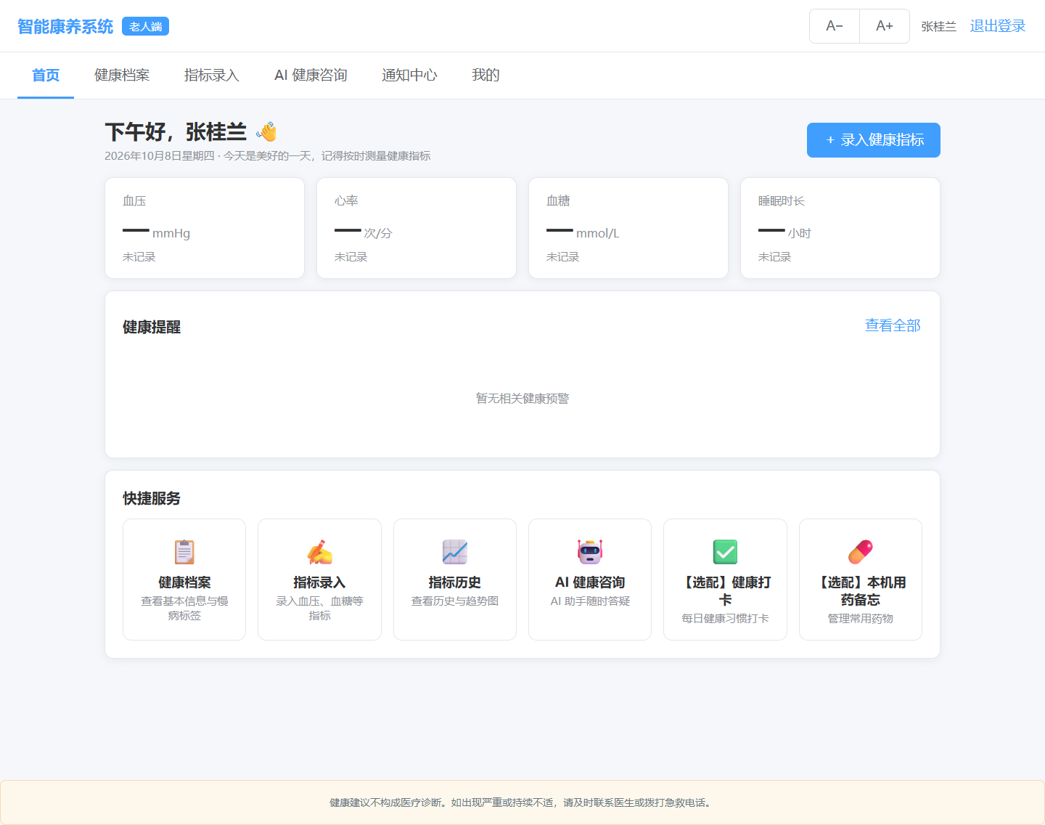
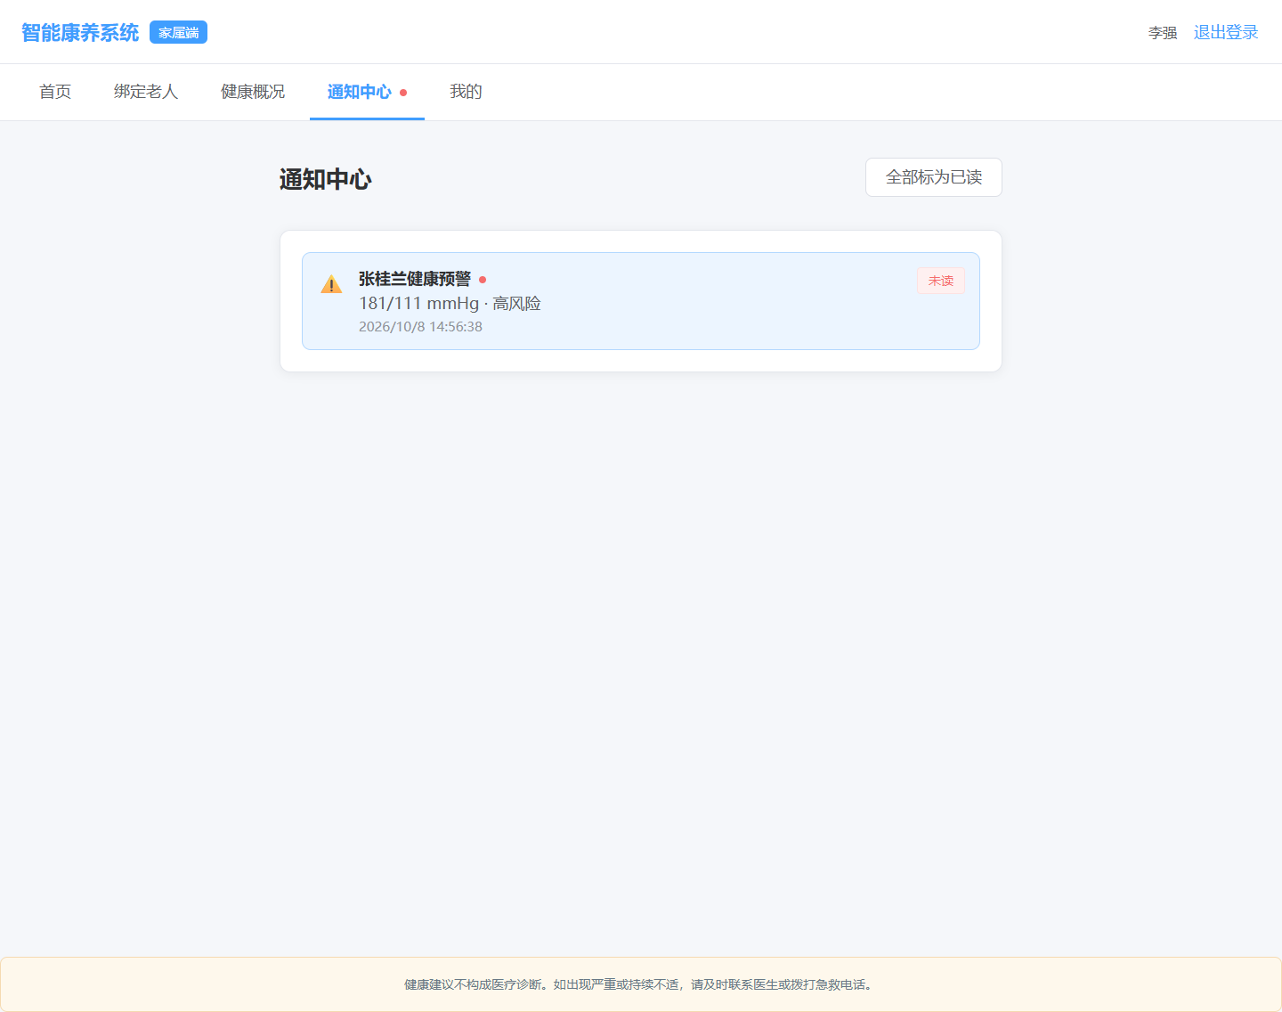
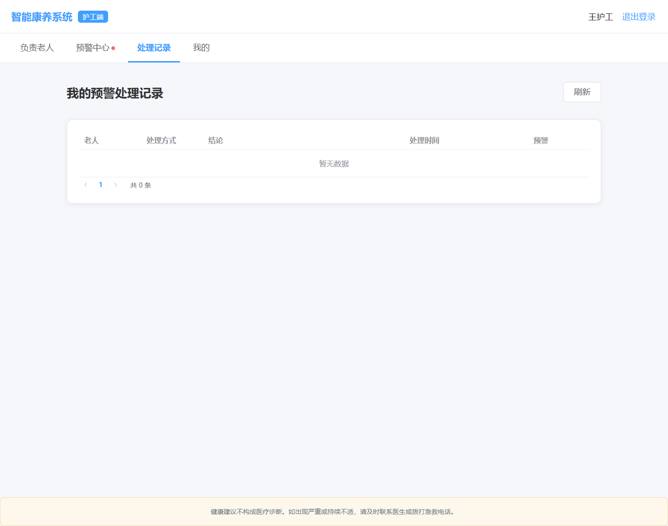
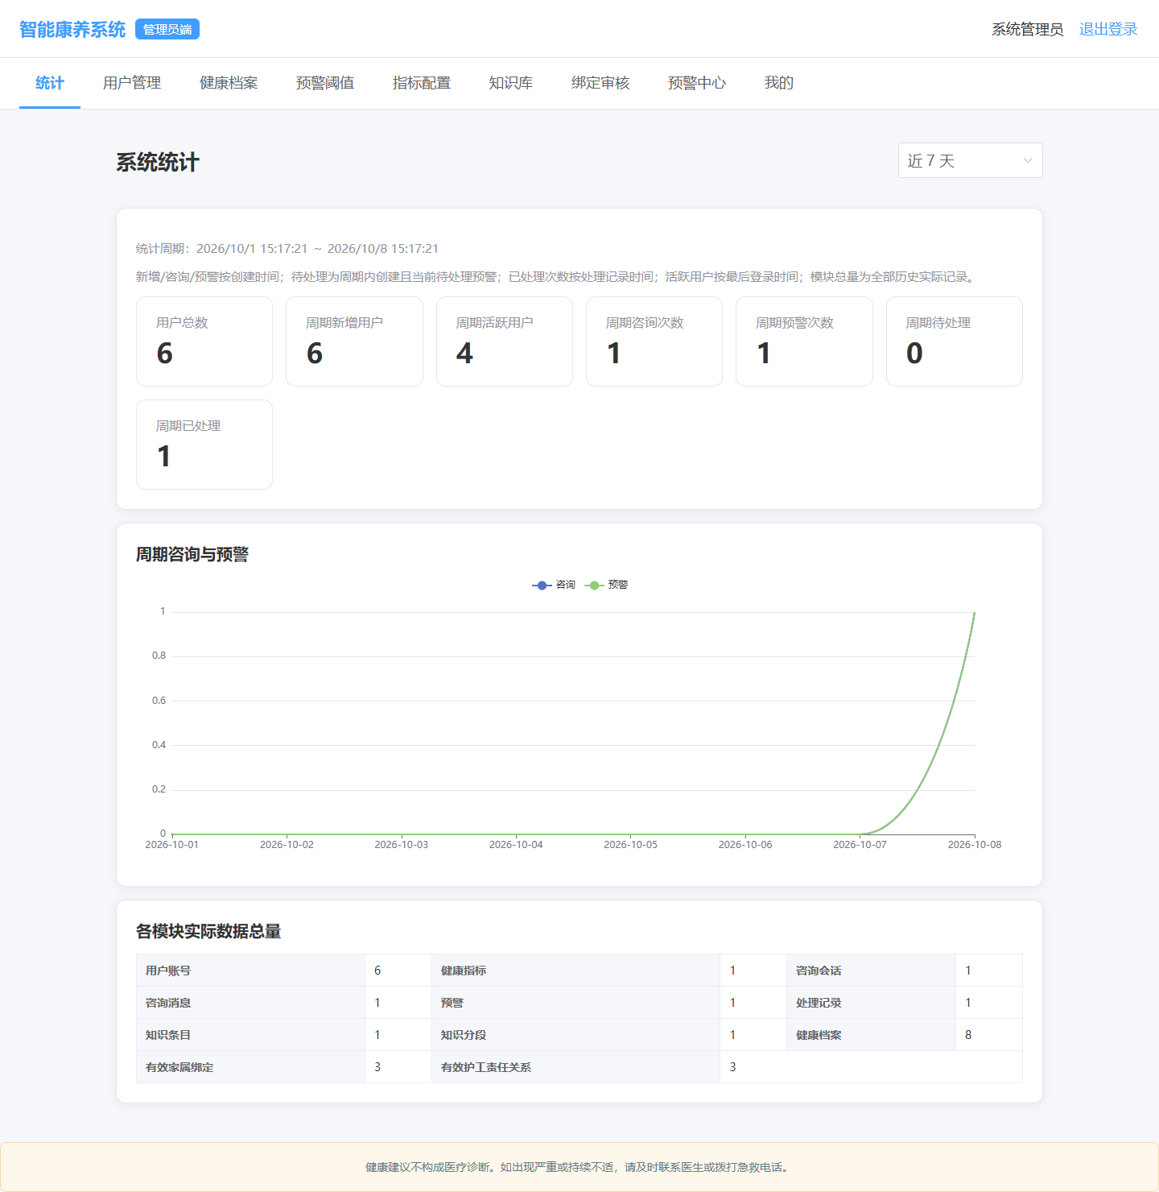
⑤ 项目成果展示
四类角色的系统，主闭环一条线走完
现场演示：3 分钟走完闭环
① 老人端录入 180/110
老人端
家属端
② 后端判高风险并建预警
③ 家属端收到通知
④ 护工端接单处理
⑤ 两端都能查到记录
护工端
管理员端
演示用隔离 SQLite 库，四个角色各开一个窗口。
18
Notes:
【9:40-10:18，约 37 秒｜本页 149 字】
成果展示：左边四张图都是真实浏览器联调时截的。右边是现场演示：老人端录入 180/110、心率 112；后端判高风险并建预警；家属端收到通知；护工端异常优先置顶，接单、填说明、关闭；最后两端都能查到处理人、时间和说明。演示用一键演示多窗口脚本，起隔离 SQLite 库，不写正式库；现场出问题就切演示视频。

Slide 20
⑥ 不足与展望
三条真问题，都在过程中
过程
技术
协作
文档追着代码跑
AI 与前端有欠账
三人扛五人的活
v2 扩展没同步补进接口契约
模型质量未完整验收、前端无单测
组长一人担后端 DB AI，成瓶颈
下一步先补三件事
补契约 · 加前端单测 · 用真实模型跑一轮带成本的评估
19
Notes:
【10:18-10:52，约 35 秒｜本页 140 字】
最后说不足，只说真问题：过程上文档一直追着代码跑，v2 扩展没及时补进接口契约；技术上真实模型的质量和成本没完整验收，前端没有自动化单测；协作上企划书按 5 人、实际 3 人，组长一人担后端、数据库、AI 和接口，成了瓶颈。下一步先补三件事：补契约、加前端单测、用真实模型跑一轮带成本的评估。

Slide 21
感谢各位老师，请批评指正
第 17 小组 丘宇乾 梁霁鸣 周彦龙
基于 AI 智能体的康养系统 · 2026 年秋季实习实训
Notes:
【10:52-11:20，约 28 秒｜本页 110 字】
我的汇报到这里，请各位老师批评指正。
（问答纪律：听完再答；不会的就说这一点我还不了解，回去补；数字口径与 PPT 保持一致；高频问题：为什么不用现成健康管理平台 / AI 部分你具体做了什么 / 缺陷率怎么统计 / 三个人工作量怎么分。）

